Slide 1
מערכת שידורים לאומית

Slide 2
(מערך דו ממדי – פרמטר/ערך מוחזר)
(מדעי המחשב י' – י"ב)
ויוי טרנר
נבדק ע"י: דפנה קדרון

Slide 3
ידע קודם נדרש
הוראות קלט/פלט והשמה
משתנים מטיפוסים שונים.
תנאים וביטויים בוליאניים
ביצוע חוזר – לולאת For ולולאת While
עבודה עם מערך חד ממדי ומערך דו ממדי
עבודה עם פעולות
מחלקות ועצמים
Notes:
כתיבת תוכנית ב-C## או Java
הדוגמאות הן ב-java אך ההבדלים הם בעיקר בפקודות הקלט והפלט

Slide 4
מה נלמד היום
תזכורת על מערכים ובעיקר מערך דו ממדי
העברת מערך דו ממדי ומערך בכלל כפרמטר
דוגמאות לצורך בהעברת המערך כפרמטר
מערך (חד ממדי/דו מימדי) כערך מוחזר

Slide 5
(מערך דו ממדי)
(מערך כפרמטר/כערך מוחזר)

Slide 6
(מערך דו ממדי – פרמטר/ערך מוחזר)
מערך דו מימדי - תזכורת
מערך של שורות ועמודות [x,y] mat
X מציין את השורות, y מציין את העמודות

Slide 7
(מערך דו ממדי – פרמטר/ערך מוחזר)
מערך דו מימדי - תזכורת
הגדרת והקצאת מערך דו מימדי:
c# int[,] mat = new int[x,y];
Java int[][] mat = new int[x][y];
הגדרה
הקצאת מקום בזיכרון

Slide 8
(מערך דו ממדי – פרמטר/ערך מוחזר)
מערך דו מימדי – גישה לתא במערך
תא/איבר במערך דו מימדי – מסומן לפי שורה ועמודה
מתנהג כמו איבר במערך חד מימדי
שמתנהג כמו משתנה

Slide 9
(מערך דו ממדי – פרמטר/ערך מוחזר)
מערך דו מימדי – גישה לתא במערך
5 | 4 | 3 | 2 | 1 | 0
 |  |  |  |  |  | 0
 |  |  |  |  |  | 1
 |  |  |  |  |  | 2
 |  |  | 8 |  |  | 3
 |  |  |  |  |  | 4
int[,] mat = new int[5,6];
Mat[3,2] = 8;

Slide 10
(מערך דו ממדי – פרמטר/ערך מוחזר)
מערך דו מימדי מטיפוס מספרי – ערך ברירת מחדל
5 | 4 | 3 | 2 | 1 | 0
 |  |  |  |  |  | 0
 |  |  |  |  |  | 1
 |  |  |  |  |  | 2
 |  |  |  |  |  | 3
 |  |  |  |  |  | 4
int[,] mat = new int[5,6];

Slide 11
(מערך דו ממדי – פרמטר/ערך מוחזר)
מערך דו מימדי מטיפוס מספרי – ערך ברירת מחדל
5 | 4 | 3 | 2 | 1 | 0
0 | 0 | 0 | 0 | 0 | 0 | 0
0 | 0 | 0 | 0 | 0 | 0 | 1
0 | 0 | 0 | 0 | 0 | 0 | 2
0 | 0 | 0 | 0 | 0 | 0 | 3
0 | 0 | 0 | 0 | 0 | 0 | 4
int[,] mat = new int[5,6];

Slide 12
(מערך דו ממדי – פרמטר/ערך מוחזר)
מערך כפרמטר – מה הכוונה?
כמו שפעולה יכולה לקבל פרמטרים מטיפוסים שונים, פרמטר יכול להיות מערך.
כאשר מעבירים מערך כפרמטר – מעבירים את כתובת המערך
כל שינוי שנבצע בערכי המערך יבוא לידי ביטוי גם בפעולה בה מתבצע השינוי וגם בפעולה המזמנת.

Slide 13
(מערך דו ממדי – פרמטר/ערך מוחזר)
זוכרים את הדוגמה מהשיעור הקודם
בסינמה סיטי 7 אולמות קולנוע
במשך שבוע ימים מוקרן סרט מסויים בכל אולם ב 5 הקרנות ביום:
9:30 הקרנה 1
12:00 הקרנה 2
15:00 הקרנה 3
18:30 הקרנה 4
22:00 הקרנה 5
רוצים לבדוק איזה סרט מבוקש יותר
ואיזה שעות ביום הביקוש גבוהה יותר
באיזו הקרנה יש יותר צופים
איך עשינו זאת?

Slide 14
(מערך דו ממדי – פרמטר/ערך מוחזר)
כתבנו פעולה למניית מספר הכרטיסים שנמכרים לכל אולם לכל הקרנה:
כתבנו פעולה שלא מקבלת פרמטרים ולא מחזירה ערך.
בפעולה הגדרנו מערך דו ממדי מתאים
בפעולה קלטנו את פרטי מכירת הכרטיסים עד לקליטת 0 ..........
פרטי הקליטה:
מספר אולם
מספר הקרנה
מספר הכרטיסים..... בדוגמה של צבירה

Slide 15
(מערך דו ממדי – פרמטר/ערך מוחזר)
סימון אולם והקרנה בעזרת שורה ועמודה במערך דו ממדי:
שורה במערך מסומן החל מ 0 ולכן......
הגדרנו מערך דו ממדי [ 5, 7 ]
קלטנו ערך לאולם ( 1-7) והפחתנו 1 להתאמה לשורות במערך הדו ממדי (0-6)
קלטנו ערך להקרנה (1-5) והפחתנו 1 להתאמה לעמודות במערך הדו ממדי (0-4)

Slide 16
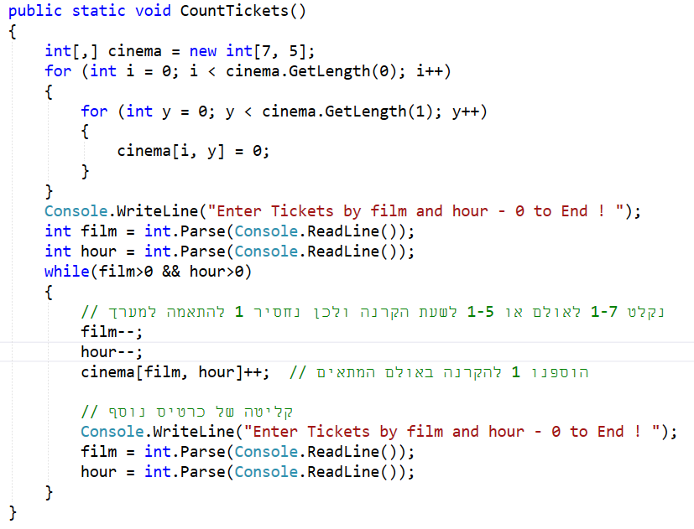
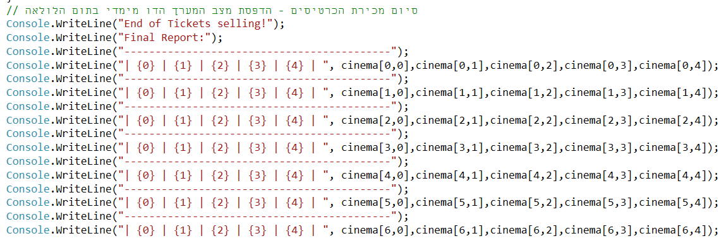
התוכנית
הפלט?

Slide 17
(מערך דו ממדי – פרמטר/ערך מוחזר)
מה קורה אם יש צורך בנתוני המערך בשתי פעולות שונות?
המערך מוגדר בפעולה הראשית למשל.......
נרצה לעדכן או לקרוא את נתוני המערך בפעולה אחרת שנקראת ע"י הפעולה הראשית
בפעולה המזמנת נרצה לקרא את נתוני המערך לאחר שעודכנו......
נעביר את המערך כפרמטר
ו/או
נחזיר את המערך
איך עושים זאת?

Slide 18
(מערך דו ממדי – פרמטר/ערך מוחזר)
העברת מערך כפרמטר לפעולה
....... , פרמטר , פרמטר
רשימת פרמטרים

Slide 19
(מערך דו ממדי – פרמטר/ערך מוחזר)
העברת מערך כפרמטר לפעולה
המערך כפרמטר

Slide 20
(מערך דו ממדי – פרמטר/ערך מוחזר)
העברת מערך כפרמטר לפעולה
המערך כפרמטר
האם אנחנו צריכים לאפס את איברי המערך?

Slide 21
(מערך דו ממדי – פרמטר/ערך מוחזר)
העברת מערך כפרמטר לפעולה
המערך כפרמטר
אנחנו מקבלים את המערך כפרמטר,
מוכן לשימוש בהתאם למטרת הפעולה.

Slide 22
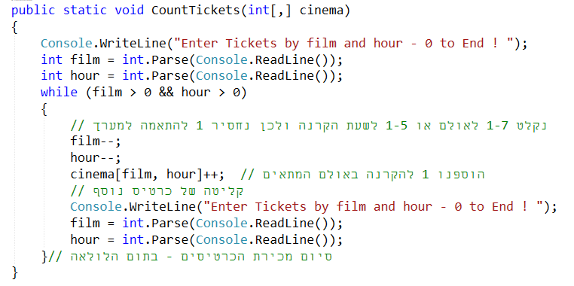
(מערך דו ממדי – פרמטר/ערך מוחזר)
העברת מערך כפרמטר לפעולה
הפעולה השלמה
המערך כפרמטר

Slide 23
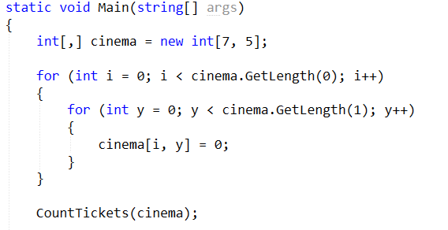
(מערך דו ממדי – פרמטר/ערך מוחזר)
הכנה והעברת מערך כפרמטר
מהפעולה המזמנת -> לפעולה המבצעת
הגדרת המערך
ואיפוס
זימון הפעולה המבצעת
והעברת המערך כפרמטר
לאחר ביצוע הפעולה,
מצב המערך השתנה
מדפיסים את המערך

Slide 24
(מערך דו ממדי – פרמטר/ערך מוחזר)
העברת מערך כפרמטר לפעולה
המערך מוכר בפעולה המזמנת
לאחר ביצוע הפעולה,
מצב המערך השתנה
מדפיסים את המערך

Slide 25
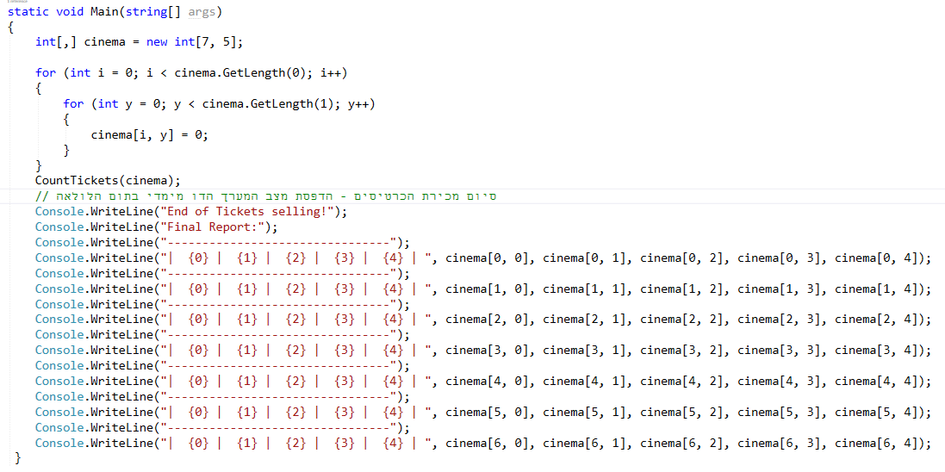
(מערך דו ממדי – פרמטר/ערך מוחזר)
הגדרת המערך
העברת מערך כפרמטר
התמונה השלמה
איפוס
זימון הפעולה עם העברת המערך כפרמטר
הפעולה עם המערך כפרמטר
הדפסת המערך
כיוון שמערך הוא אובייקט, הועבר הצבעה לאובייקט/לעצם כפרמטר
כל השינויים שבוצעו לעצם בפעולה תקפים כאן בפעולה המזמנת

Slide 26
(מערך דו ממדי – פרמטר/ערך מוחזר)
הגדרת המערך בפעולה והחזרת ערך לפעולה המזמנת
טיפוס הערך מוחזר
איך מחזירים מערך?

Slide 27
(מערך דו ממדי – פרמטר/ערך מוחזר)
טיפוס הערך מוחזר
הגדרת המערך בפעולה
והחזרת ערך
לפעולה המזמנת
המערך מוחזר לפעולה המזמנת

Slide 28
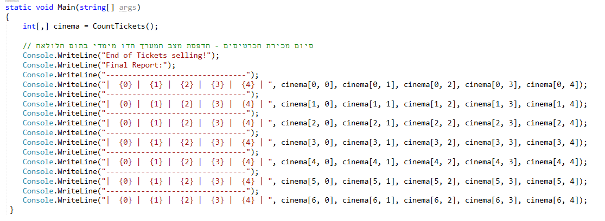
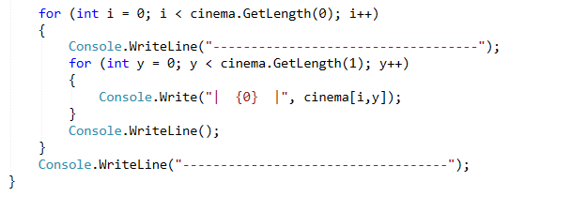
(מערך דו ממדי – פרמטר/ערך מוחזר)
הגדרת המערך, זימון הפעולה
וקבלת ערך מוחזר
זימון הפעולה המחזירה את המערך כפרמטר
הדפסת המערך לאחר שהופעלה הפעולה והוחזר המערך כערך
הדפסה בעזרת לולאה מקוננת
כיוון שמערך הוא אובייקט, הערך המוחזר הוא הצבעה לאובייקט/לעצם
כל השינויים שבוצעו לעצם בפעולה תקפים כאן בפעולה המזמנת

Slide 29
סיכום - ביניים

Slide 30
נסו בעצמכם
בסינמה סיטי 7 אולמות קולנוע
במשך שבוע ימים מוקרן סרט מסויים בכל אולם ב 5 הקרנות ביום:
9:30 הקרנה 1
12:00 הקרנה 2
15:00 הקרנה 3
18:30 הקרנה 4
22:00 הקרנה 5
רצינו לבדוק איזה סרט מבוקש יותר ובאיזה שעות ביום הביקוש גבוהה יותר – באיזו הקרנה יש יותר צופים........
איך עושים זאת?

Slide 31
נסו בעצמכם
רצינו לבדוק איזה סרט מבוקש יותר ובאיזה שעות ביום הביקוש גבוהה יותר
באיזו הקרנה יש יותר צופים........
בידינו מערך דו ממדי, הערכים שבו מציינים עבור כל אולם, בכל הקרנה, כמה כרטיסים נמכרו.
נחפש את הערך המקסימאלי במערך – הוא מייצג באיזה אולם ואיזו הקרנה נמכרו הכי הרבה כרטיסים.
ניתן לחפש את הערך המקסימאלי בכל שורה – האולם שבו נמכרו הכי הרבה כרטיסים בשעת הקרנה מסוימת.
ניתן לחפש את הערך המקסימאלי בכל עמודה – ההקרנה שבה נמכרו הכי הרבה כרטיסים באולם מסוים.

Slide 32
שימוש ביצירות מוגנות בזכויות יוצרים ואיתור בעלי זכויות
השימוש ביצירות במהלך שידור זה נעשה לפי סעיף 27א לחוק זכות יוצרים, תשס"ח-2007. אם הינך בעל הזכויות באחת היצירות, באפשרותך לבקש מאיתנו לחדול מהשימוש ביצירה, זאת באמצעות פנייה לדוא"ל rights@education.gov.il

